Slide 1
相関係数
情報

Slide 2
分析結果
犠打（バント）
本塁打（ホームラン）
エラー
四球（フォアボール）

Slide 3
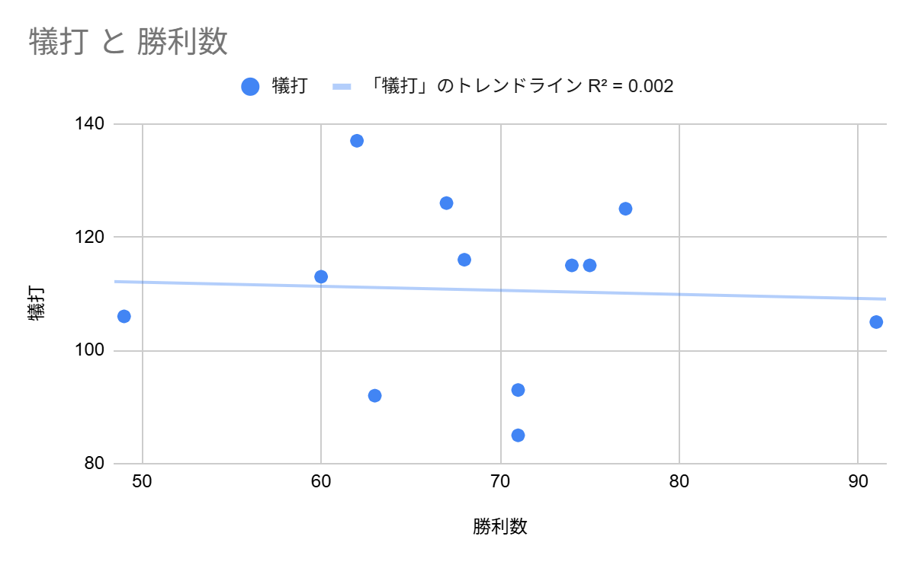

Slide 4
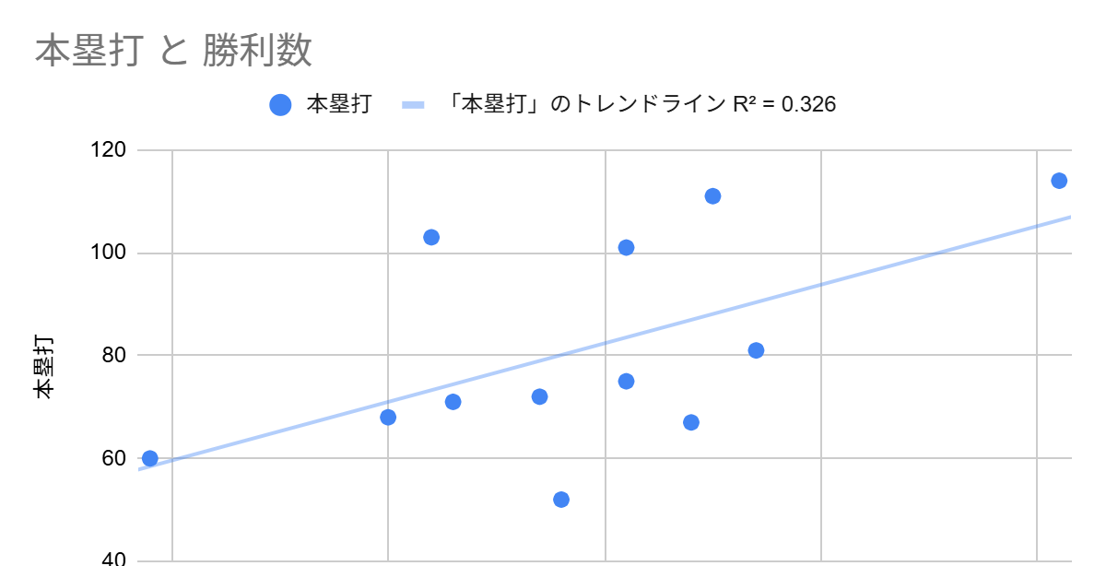

Slide 5
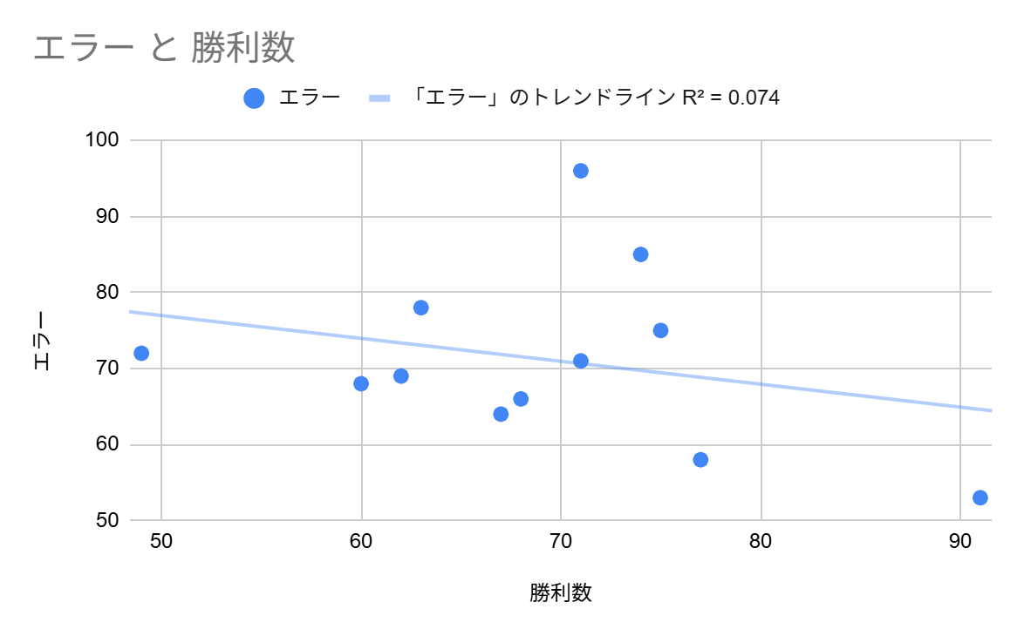

Slide 6
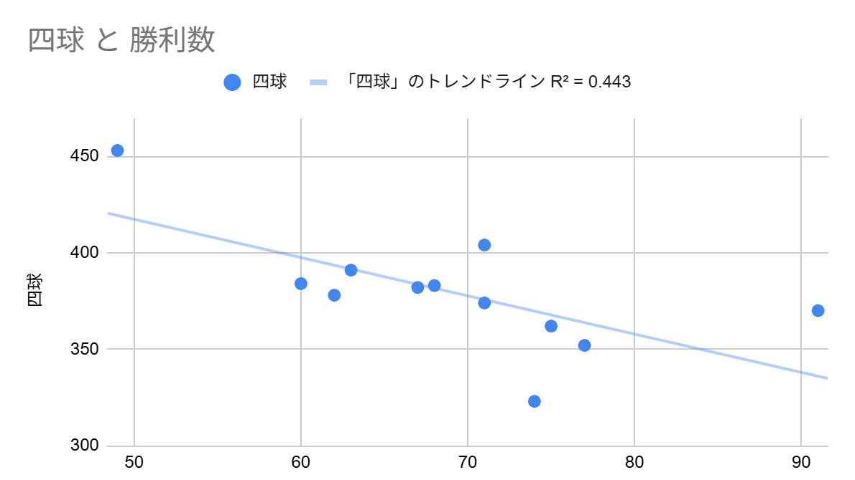

Slide 7
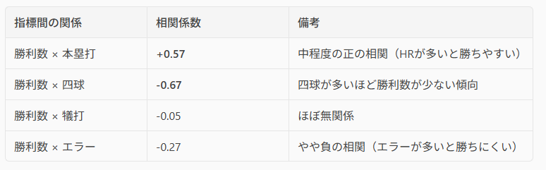

勝利数との相関係数

Slide 8
推しチームの成績
指標 | 中日 | リーグ平均 | 評価
勝利数 | 60 | 69 | 改善が必要
犠打（バント） | 113 | 110 | 維持
本塁打 | 68 | 81 | 改善が必要
エラー | 68 | 71 | 良好（少ない）
四球（フォアボール） | 384 | 379 | 改善が必要
勝利に関係の深い指標に、弱点があることがわかる。
勝利と関係の浅い犠打とエラーはいい成績だった。

Slide 9
中日は、「守備」・「小技」が得意なチームであるが、それはそこまで勝利に関係しない、、
守備のうまい選手より、長打力のある選手を優先して
器用し、チームの攻撃力の底上げを行う必要がある。

Slide 10
本資料の作成にあたり、以下の文献を参考にしました。
涌井良幸・涌井貞美『統計学の図鑑』技術評論社
日本野球機構（NPB）「2025年度 公式戦成績」
https://npb.jp/bis/2025/stats/（参照日：2026年8月5日）

